Slide 1
«Психологическая готовность ребенка к школе»
Педагог-психолог:
Максимова Е.В.

Slide 2
Психологи считают, что немаловажным в успешности обучения «первоклашки» является психологический настрой самих родителей. Известно, что как чрезмерная тревожность, так и беспечность взрослых отрицательно отражается на школьной готовности ребенка.

Slide 3
Тест «Готовы ли вы отдать ребенка в школу».
«Прочитайте внимательно каждое утверждение и, если Вы согласны с ним, поставьте 1 балл».

Slide 4
1. Вы считаете, что Вашему ребенку будет трудно учиться в школе?
2. Вы опасаетесь, что, придя в школу, Ваш ребенок чаще будет болеть?
3. Вы не можете себе представить, что Ваш ребенок достаточно быстро и успешно овладеет чтением, письмом, счетом?
4. Вы думаете, что он сможет быть лучше всех?
5. Вы считаете, что дети-«первоклашки» не умеют быть достаточно самостоятельными?

Slide 5
6. Вас волнует, будет ли первый учитель внимательным к Вашему ребенку?
7. Вы опасаетесь, не будут ли обижать и дразнить Вашего ребенка?
8. Вы не уверены в объективности и справедливости будущей учительницы Вашего ребенка?
9. Без Вас ребенок часто плачет, угнетен?
10. По Вашему мнению, в таком возрасте ребенка лучше обучать дома, чем в школе?

Slide 6
11. Вы считаете, что Ваш ребенок будет сильно уставать в школе?
12. Вам кажется, что в начальной школе дети мало чему могут научиться?
13. Вы опасаетесь, что с приходом в школу ребенок станет непослушным?
14. Ваш ребенок напрочь отказывается идти в школу без Вас?
15. Вы уверены, что дети-первоклассники еще не способны на взаимопомощь и дружескую поддержку?

Slide 7
Подсчитайте, какое количество баллов Вы набрали.

Slide 8
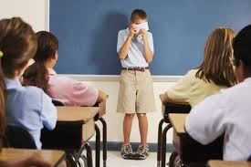
10 и более баллов.
Вам необходимо снизить уровень опеки над ребенком. Дайте ему возможность быть более самостоятельным. Займитесь закаливанием малыша, поиграйте с ним в школу.
Совет: Необходимо дать ему
возможность самому
установить контакты
с окружающими в
поликлинике, на детской
площадке, в магазине и пр.

Slide 9
5—10 баллов.
Вы не уверены в успехе ребенка. Это вполне естественно. Поделитесь своими опасениями с будущим учителем. Возможно, Вы станете спокойнее и правильно подготовите малыша к школе.

Slide 10
4 и менее баллов.
Вероятно, Вам сопутствует оптимизм и уверенность. Хороший совет для Вас — не быть беспечным и невнимательным.

Slide 11
Компоненты школьной готовности

Slide 12
Школьную готовность условно можно разделить на несколько компонентов:
Физиологическая готовность
Педагогическая готовность
Психологическая готовность

Slide 13
Педагогическая готовность
Педагогическая готовность включает в себя навыки чтения, счета, письма, рисования, развитие речи и общую осведомленность.

Slide 14
Физиологическая готовность
это состояние здоровья, зрелость отделов мозга к регулярному обучению.

Slide 15
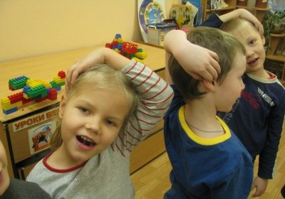
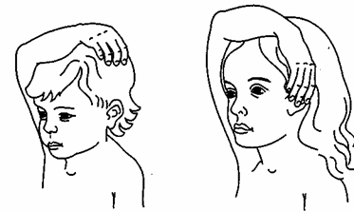
Физиологическая готовность к школе Филиппинский тест

Slide 16
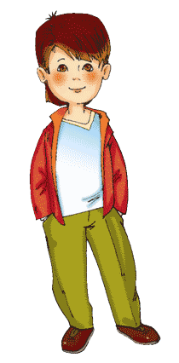
Составляющие психологической готовности
Личностно-социальная готовность
умение устанавливать контакт с
учителем и умение войти
в детский коллектив
Интеллектуальная готовность
наблюдательность, воображение,
умение анализировать и сравнивать,
память, выполнение словесной
инструкции
Мотивационная готовность
желание узнать новое,
уверенность в своих силах,
стремление освоить роль школьника
Эмоционально-волевая готовность
умение управлять
своим поведением и эмоциями

Slide 17
Проверьте себя
Проверьте насколько ваше представление о подготовке детей к школе совпадает с мнением специалистов

Slide 18
Вам предлагается пять типов готовности детей к обучению в школе. Расставьте по степени значимости предложенные типы готовности.

Slide 19
Педагогическая готовность навыки чтения, счета, письма, рисования, развитие речи.
Мотивационную желание узнать новое, уверенность в своих силах, стремление освоить роль школьника.
Коммуникативную умение устанавливать контакт с учителем и умение войти в детский коллектив.
Эмоционально-волевую умение управлять своим поведением и эмоциями.
Интеллектуальную наблюдательность, воображение, умение анализировать и сравнивать, память.

Slide 20
Ситуация в школе
Часто представления о готовности к школьному обучению связаны только со счетом и чтением будущего первоклассника,
НО
- у 35−40% из них не развита мелкая моторика
- у 60% – устная речь
- у 70% первоклашек не сформировано умение организовать свою деятельность

Slide 21
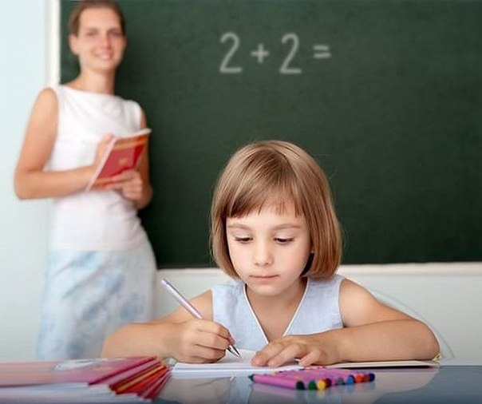
Сравните свое мнение с мнением специалистов

Slide 22
Мнение специалистов
В результате психологического исследования мнений педагогов по поводу значимости компонентов готовности к обучению, был составлен портрет первоклассника, которого ждут в школе.

Slide 23
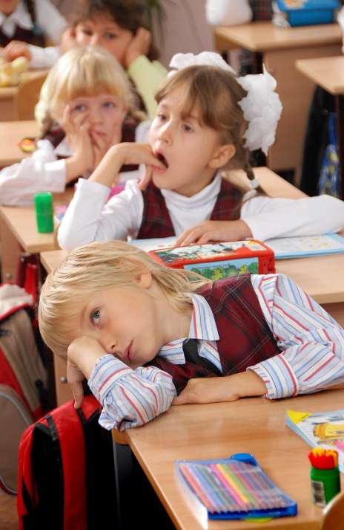
На 1 место специалисты ставят мотивационную готовность
Положительное отношение к школе
Желание учиться
Стремление освоить роль школьника
Уверенность в своих силах

Slide 24
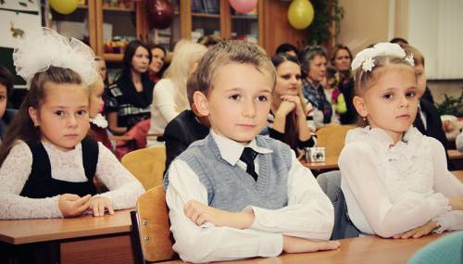
Мотивационная готовность
С поступлением в школу у ребенка появляются новые права и обязанности. Первоклассник должен быть более самостоятельным и организованным, должен уметь управлять своим поведением.

Slide 25
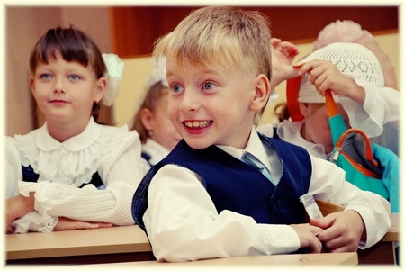
И если ребенок не готов к социальной позиции школьника, то даже при наличии у него необходимого запаса умений и навыков ему будет трудно в школе. Он будет учиться не ровно. Ведь не всегда высокий уровень интеллектуального развития совпадает с личностной готовностью ребенка к обучению

Slide 26
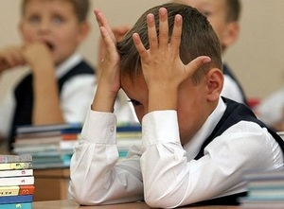
Тяга ребенка учиться в школе очень велика и естественна. Однако нередко можно встретить и таких детей, которые боятся идти в школу.
Чаще всего причиной подобного отношения является то, что детей запугивают сами взрослые.
Если у ребенка не сформировано положительное отношение к школе, то впоследствии и родителям, и учителям придется затратить много сил и терпения, чтобы исправить положение.

Slide 27
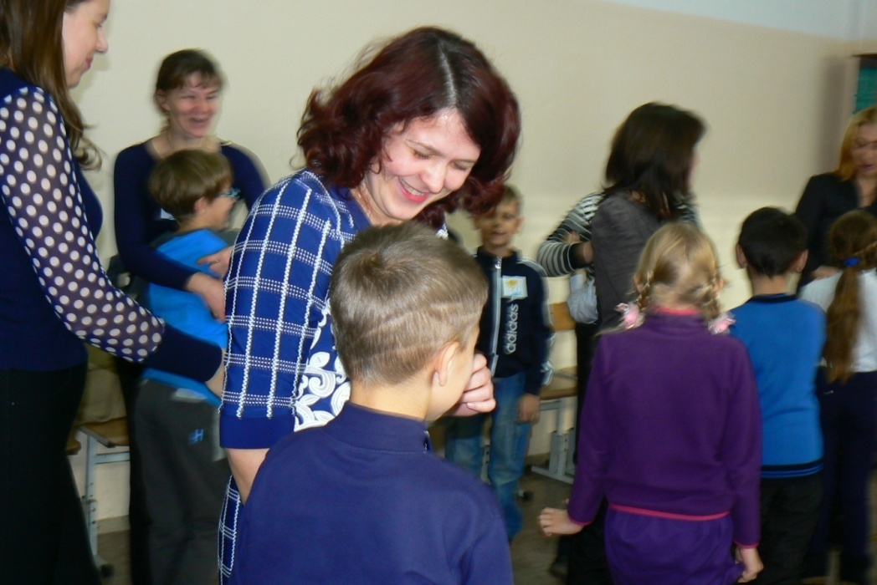
Совет:
Не запугивать школой. Рассказывать о своих школьных годах, вспоминая смешные и поучительные случаи, читать вместе с ребенком книги о школе, рассказывать о школьных порядках, устроить экскурсию по будущей школе, показав ему, где он будет учиться. Полезны занятия, которые развивают фантазию и воображение: рисование, лепка, конструирование, а также самостоятельность и упорство: занятия в кружках и секциях.

Slide 28
А бывает еще так:
Учитель объясняет условие задачи: «Таня собрала 4 гриба, а Вова собрал 5 грибов. Сколько грибов собрали дети вместе?». Ученик начинает выкрикивать: «А мы тоже грибы собирали».
В данном примере ребенок заменяет учебную задачу прямым общением со взрослым. Это происходит от того, что ребенок не может выдержать роль школьника. Ребенок не наигрался в дошкольном возрасте, у него нет опыта сюжетно-ролевой игры.
Совет: предложите поиграть в школу. Если ребенок готов, то он выберет роль ученика, если нет-то роль учителя.

Slide 29
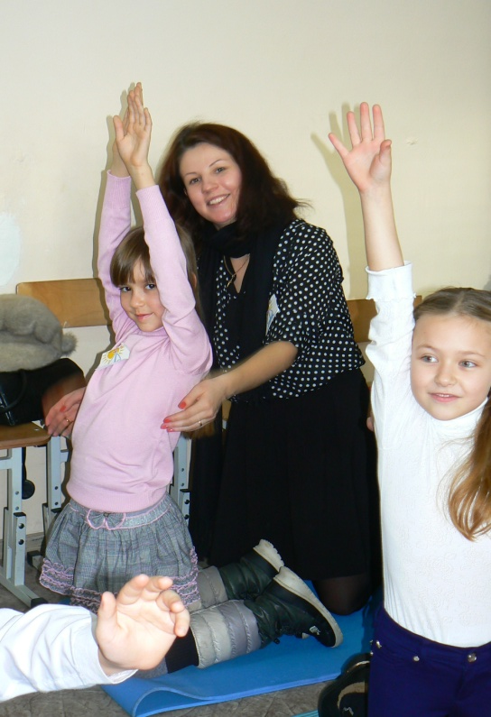
Мы, взрослые, часто не придаем большого значения игре. Но только в игре, происходит целостное развитие ребенка, формируются предпосылки к учебной деятельности. В игре осуществляется и интеллектуальное, и эмоциональное, и личностное развитие ребенка.Не забывайте об этом, играйте с детьми!

Slide 30
Мотивационная готовность включает в себя такое психологическое качество, как самооценка. Ребенок должен иметь адекватную самооценку, понимать свои удачи и промахи.
Дети с завышенной самооценкой не склонны считать себя виноватыми в собственных неудачах.
Дети с заниженной самооценкой не верят в свои силы, находятся в постоянном напряжении.

Slide 31
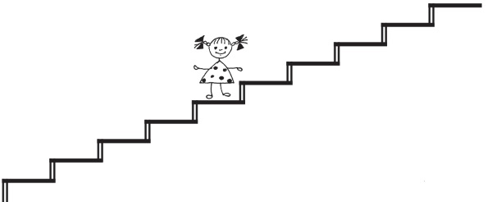
Попросите ребенка поставить себя на лестницу, если вверху самые хорошие, а внизу-самые плохие ребята

Slide 32
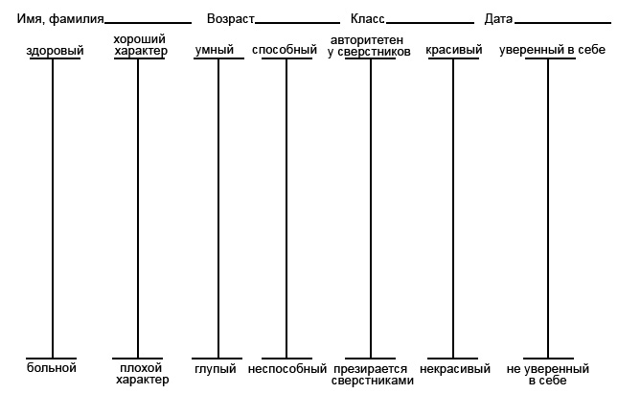

Slide 33
На 2 место специалисты ставят интеллектуальную готовность
развитие памяти
развитие внимания
развитие мышления
развитие воображения
развитие кругозора

Slide 34
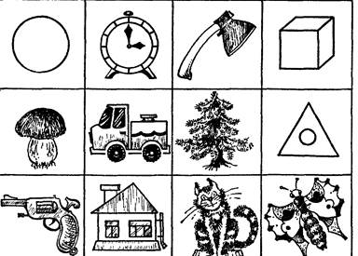
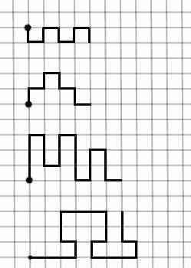
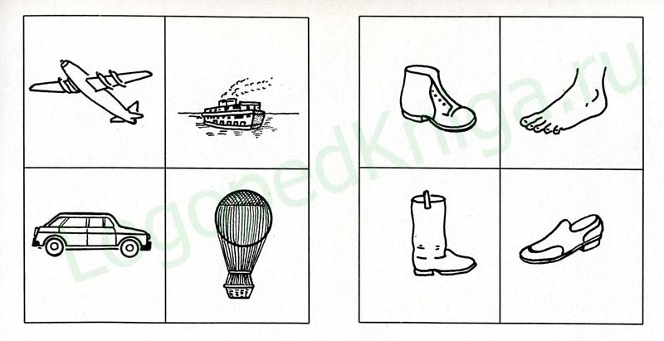

Slide 35
Важно, чтобы ребенок желал узнавать что-то новое. Высокий уровень обучаемости напрямую связан с познавательной активностью.
Очень часто ребенок своими вопросами «Почему?», «Зачем?» буквально атакует взрослого. Нужно помнить, что именно детские вопросы являются важнейшим показателем познавательной активности ребенка. Отмахиваясь от детских вопросов, мы формируем у ребенка интеллектуальную пассивность.

Slide 36
Попробуйте провести диагностику готовности со своим ребенком:

Slide 37
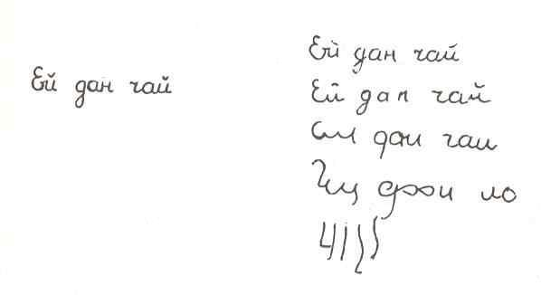
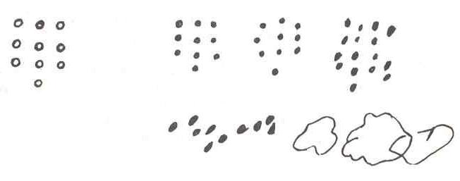
Графический тест Керна—Йерасика
Каждое задание оценивается по пятибалльной шкале (1 - высший бал; 5 - низший бал), а затем вычисляется суммированный итог по трем заданиям.
1. Нарисовать мужчину.
2. Скопировать фразу.
3. Срисовать группу точек.
Итоги:
Если общая сумма баллов:
1-6 - высокий уровень
7-11 - средний уровень
12-15 - низкий уровень

Slide 38
Общая ориентация детей в окружающем мире
Вопросы:
1. Как тебя зовут? Фамилия, имя, отчество.
2. Сколько тебе лет? Когда у тебя день рождения? Сколько лет тебе будет через 2 года? А было в прошлом году?
3. Как зовут твоих родителей? Кем они работают?
4. Как называется наша страна, наш поселок, в котором ты живешь и город, рядом с поселком? Как до него можно добраться?
5. Как называется улица, на которой ты живешь? Какой у тебя номер дома и квартиры?
6. Каких животных ты знаешь? Какие из них дикие и какие домашние?
7. Чем отличаются дикие животные от домашних?
8. В какое время года появляются и в какое время года опадают листья с деревьев?
9. Как называется то время, когда ты просыпаешься, обедаешь или готовишься ко сну?
10. Назови предметы одежды и столовые приборы, которыми ты пользуешься.
10 баллов - ваш ребенок скорее всего психологически готов к обучению в школе. Количество баллов менее 8 говорит о слишком малом запасе бытовых знаний, необходимом для успешного начала учебной деятельности.

Slide 39
Диагностика готовности
Пространственные и временные понятия
Ориентация в пространстве:
1. Попросите ребенка показать вам правую руку, взять левой рукой правое ухо.
2. Дайте ребенку задание:
«Положи книгу на стол».
«Положи тетрадь под книгу, на книгу ручку».
«Где находится тетрадь по отношению к столу?»
«Где находится книга по отношению к ручке?»
Временные представления:
1. Какое сейчас время года?
2. А что будет потом?
3. А до него что было?
4. Назови сегодняшний день недели.
5. Сколько дней в неделе? Месяцев в году?
6. Назови дни недели. Назови месяцы.
7. Перечисли время суток.

Slide 40
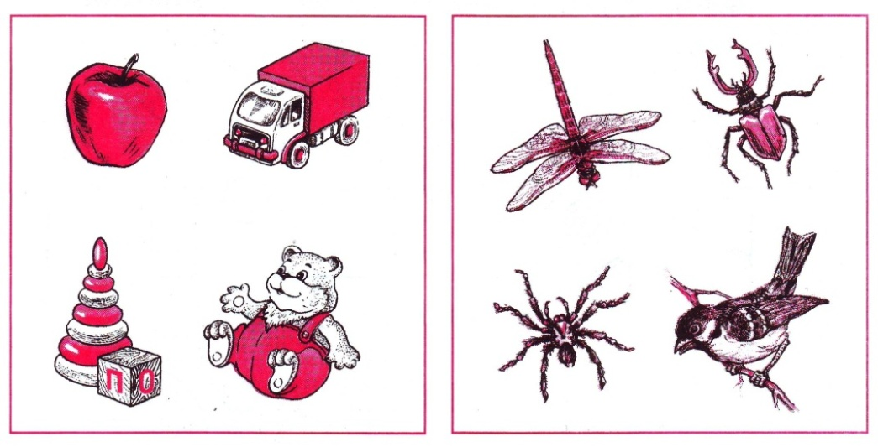
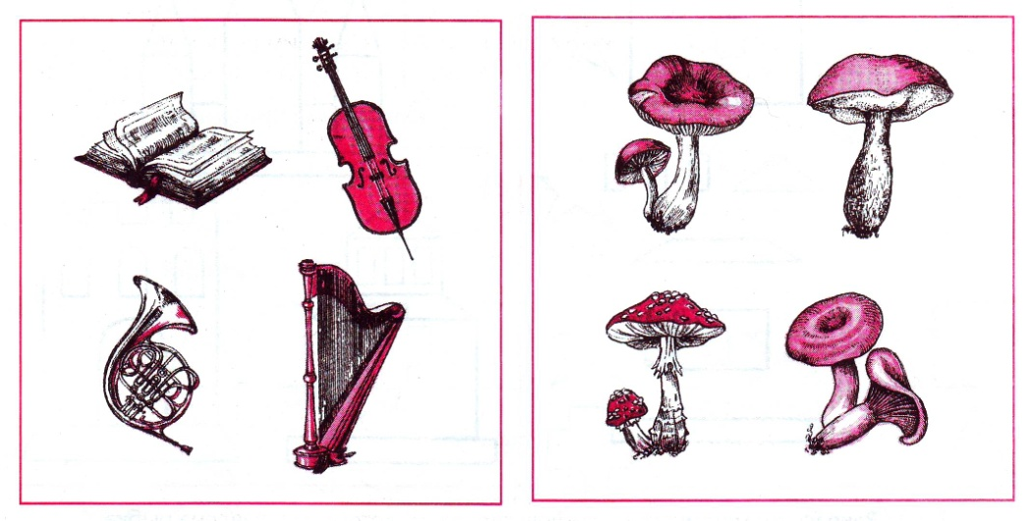
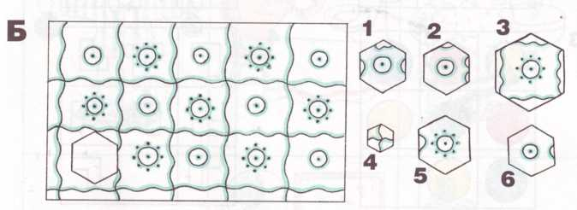
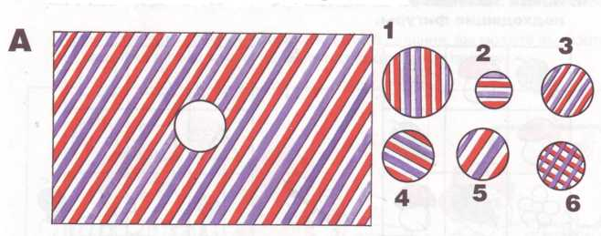
Диагностика готовности Мышление
Спросите, какой предмет из четырех – лишний.
Попросите ребенка оставшиеся назвать одним словом.
Подбери коврику нужную заплатку:

Slide 41
На 3 место специалисты ставят эмоционально-волевую готовность
Волевая готовность подразумевает умение делать то, что требует учитель, работать по инструкции. Чтобы делать необходимое, нужно волевое усилие, умение управлять своим поведением, своими эмоциями.
Правильно организовать свою деятельность, добиться успеха в ней намного легче школьникам, у которых достаточно развиты самостоятельность, настойчивость, умение доводить начатое дело до конца.

Slide 42
СОВЕТ:
Формированию этих качеств поможет игра!!! Особенно игры с правилами!
Игры учат спокойно дожидаться своей очереди, своего хода, с достоинством проигрывать, выстраивать свою стратегию и при этом учитывать постоянно меняющиеся обстоятельства и т.д.
Важно проявлять веру в ребенка, искренне поощрять, помогать и поддерживать. Потихоньку ребенок разовьет в себе способность к волевому усилию, но не сразу. Помогите ему!

Slide 43
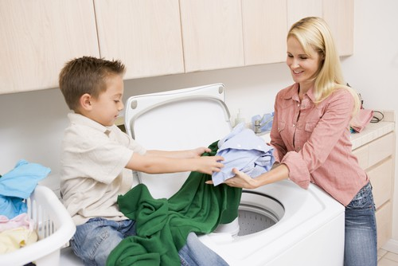
ПРИВЫЧКА К ТРУДУ БЛАГОРОДНАЯ...
Необходимо привлекать детей к выполнению домашних обязанностей:
поливать цветы;
вытирать пыль;
ухаживать за
домашними животными;
убирать игрушки;
застилать постель;
содержать в порядке свои вещи.
Постепенно нужно предлагать ребенку и такую работу, которая, может, и не интересна ему, но необходима!

Slide 44
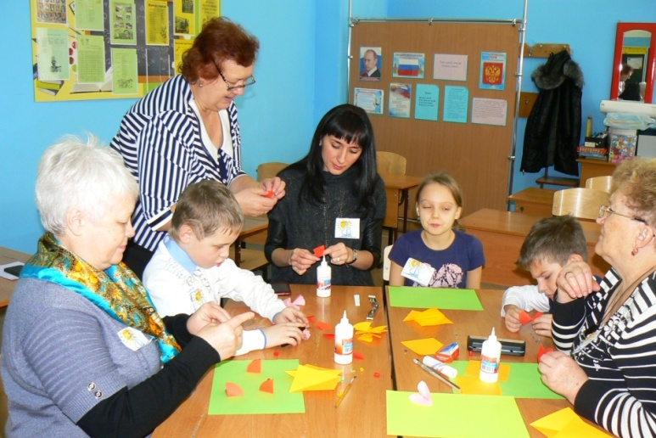
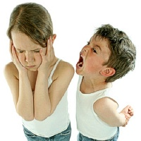
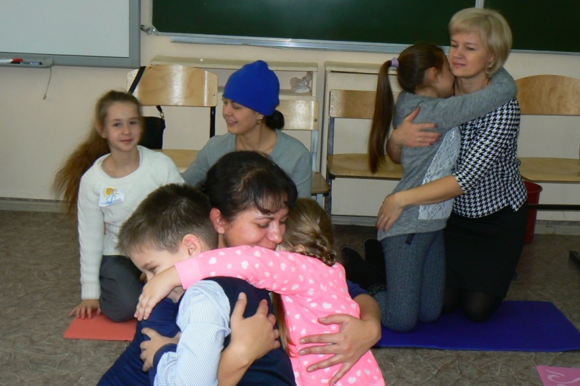
На 4 место специалисты ставят коммуникативную готовность
Умение устанавливать контакт с учителем
Умение войти в детский коллектив

Slide 45
На только на 5 место специалисты ставят педагогическую готовность
навыки счета
навыки письма
навыки рисования
чистая речь
общая осведомленность

Slide 46
Напоследок: частые вопросы:

Slide 47
Обязательно ли ребенок должен уметь читать и писать к 1 классу?
Не обязательно.
Умение складывать из слогов слова еще не является умением читать. Многие дети с трудом осваивают эту сложную мыслительную операцию - не стоит их подгонять! Навык чтения и письма должен формироваться по специальным методикам (складываются представления о речи, звуках и буквах).
Основными умениями при чтении являются понимание прочитанного текста, анализ описанной ситуации, ответы на вопросы после чтения.

Slide 48
Как быть, если ребенок леворукий?
Ни в коем случае не следует идти против природы и переучивать ребенка. Это может повлечь за собой серьезные нарушения его здоровья. Кроме того, сейчас издаются специальные пособия для леворуких детей, в частности «Прописи для первоклассников с трудностями обучения письму и леворуких детей» автора М. М. Безруких, ручки и карандаши изогнутой формы. Последствия переучивания леворуких детей чаще всего носят психоневрологический характер: нарушение сна, повышенная возбудимость.

Slide 49
В первом классе ставят оценки?
В 1 классе обучение действительно безоценочное. Это оправдано тем, что ребенок находится в самом начале учебного пути. К концу первого года обучения уже можно судить о той или иной степени успешности младшего школьника.
В 1 классе основной упор делается на приобретение навыков учебного труда. Словесная или условно-знаковая оценка тоже зачастую присутствует в работе учителя с учеником. Важно, чтобы она была позитивной.

Slide 50
Желаем успехов Вам и Вашему будущему ученику!

